Slide 1
ДО СВОУО ГБОУ Д/С № 696
Предметно-развивающая
среда
в
1 младшей группе
2013 г. Подготовила: старший воспитатель Свердлова С.А.

Slide 2
Одним из определяющих факторов воспитания малышей является предметно-развивающая среда. Все центры развивающей среды должны быть взаимосвязаны и объединены задачами, реализуемыми программой «От рождения до школы» под редакцией Н.Е. Вераксы. 1. Удовлетворять потребность малыша в движении; 2. Формировать положительный эмоциональный настрой; 3. Побуждать детей к активной речи.

Slide 3
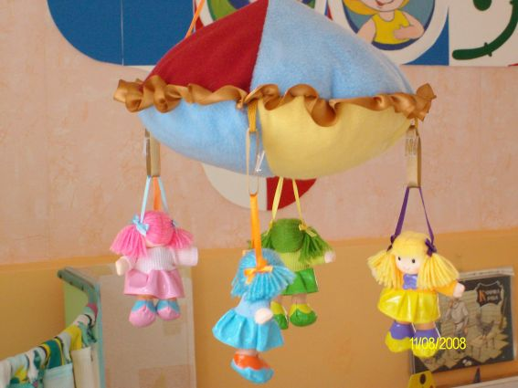
В период раннего детства
маленький человек активно
познает окружающий мир.
И наша задача — сделать
окружение для ребенка ярким,
интересным, запоминающимся,
эмоциональным, активным,
мобильным.
Правильно организованная
предметно-развивающая среда,
помогает взрослому обеспечить
гармоничное развитие ребенка, создать эмоционально положительную атмосферу в группе, устраивать и проводить игры-занятия и таким образом приучать детей к самостоятельным играм с постепенно усложняющимся содержанием.

Slide 4
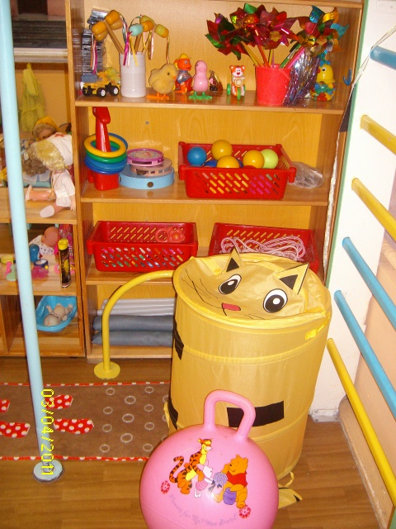
Зона двигательной активности
Потребность в движении является важной задачей при организации предметно-развивающей среды.
В «Зоне двигательной
активности» должна быть
«дорожка здоровья»,
массажные коврики, мячи,
гимнастические палки,
обручи, мячи для метания,
кольца, атрибуты для
проведения подвижных
игр, а также пособия,
необходимые для
проведения утренней
гимнастики и гимнастики
пробуждения –
флажки, погремушки.

Slide 5
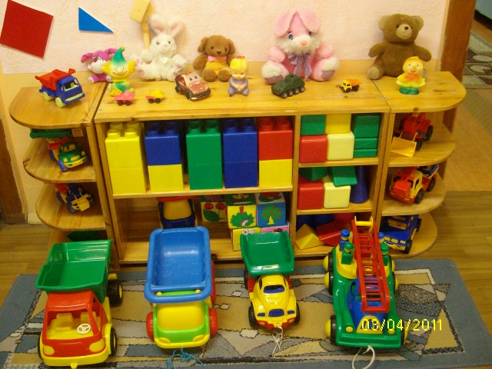
В зоне игровых двигательных модулей собраны технические игрушки: машины – самосвалы, грузовики (в них дети легко могут катать кукол, мягкие игрушки, перевозить детали конструктора); легковые автомобили, каталки, коляски. Здесь же находится игровой строительный материал разного размера основных цветов для сооружения построек и игрушки для обыгрывания.

Slide 6
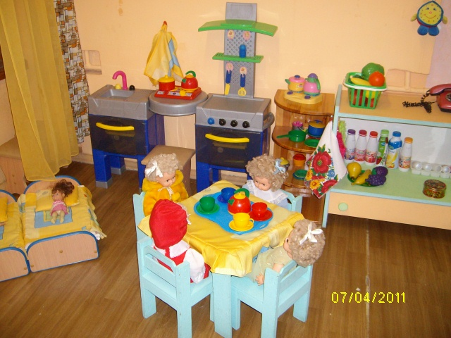
Игровой центр «Жилая комната»
Основной вид деятельности малышей — игровой. В центре «Жилая комната» собраны игрушки, которые знакомят детей с окружающими их предметами быта. Малыши не только знакомятся с новыми для них предметами, но и учатся действовать с ними. А затем переносят полученные знания и навыки в повседневную жизнь.

Slide 7
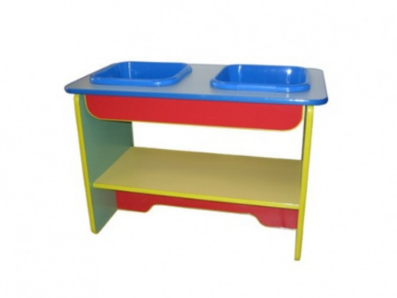
Центр «Песок-вода»
Центр «Песок-вода» помогает воспитателю в самодеятельной игре – экспериментировании с различными предметами и природными материалами.
Организуя игры с песком и водой, педагог не только знакомит детей со свойствами различных предметов и материалов, но и закрепляет элементарные представления о форме, величине, цвете предметов, развивает мелкую моторику ребенка.
Малыши любят такие игры. Песок можно пересыпать из ладошки в ладошку, из совка в формочку,
в него можно закапывать
различные предметы и откапывать
их, строить горки, дорожки и т.д.
Игры с водой вызывают положительные
эмоции, способствуют внутренней
раскованности малыша. Центр
располагается так, что дети могут
подходить к нему со всех сторон.

Slide 8
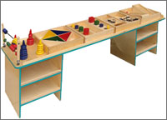
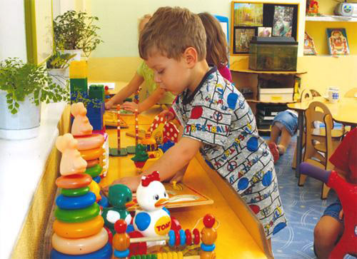
Дидактический стол
Дидактический стол является частью развивающих игр и используется для проведения игр-занятий с небольшой группой детей и индивидуально с целью развития сенсорных способностей.
Наполняемость дидактического стола периодически должна меняться, ведь оборудование дидактического стола очень мобильно.

Slide 9
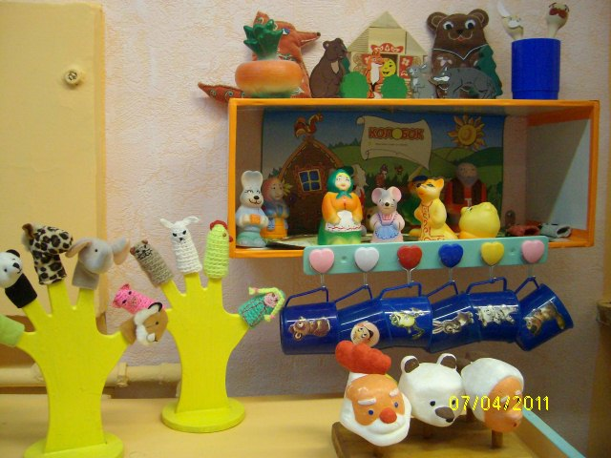
Музыкально-театральный центр
В нем живут музыкальные инструменты, которые доставляют детям много радостных минут. А, кроме того, развивают фонематический слух и чувство ритма у малыша.
Для знакомства малышей с различными видами театра, что бы каждый ребенок мог выбрать именно тот театр, который ему наиболее близок и удобен, должны быть фланеллеграф, настольный театр, пальчиковый и куклы Би-Ба-Бо.
Встреча с дидактической куклой помогает ребятишкам расслабиться, снять напряжение, создать радостную атмосферу.

Slide 10
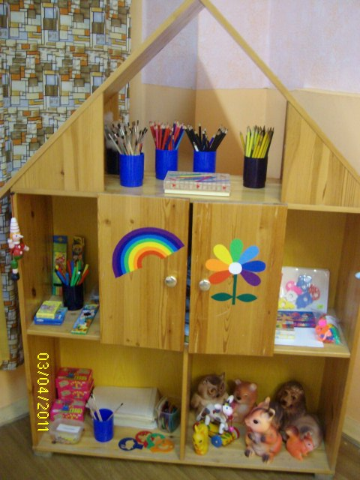
Центр творчества
Ранний возраст, наиболее благоприятен для развития изобразительной деятельности. Поэтому в уголке изобразительной деятельности должны быть фломастеры, мелки, наборы карандашей, трафареты, пластилин, бумага для рисования, гуашь и кисти.

Slide 11
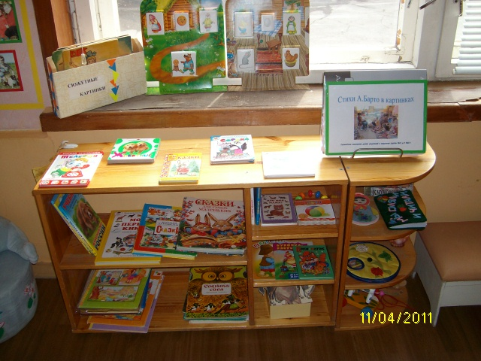
Центр книги
Так как развитие активной речи является основной задачей развитие детей, то в центре книги и развития речи должны быть подобраны наборы предметных картинок, наборы сюжетных картин, игры по познавательному развитию и речевому развитию.

Slide 12
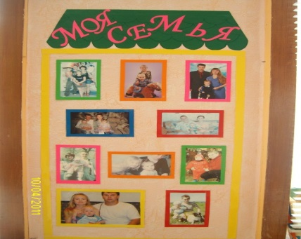
Уголок «Моя семья»
В раннем возрасте дети тяжело
переживают разлуку с родителями,
наша общая задача — помочь ребенку
по возможности безболезненно войти
в жизнь детского сада.
Совместно с родителями для малышей
можно создать уголок «моя семья».
Родители принесут свои семейные
фотографии, а ребенок в любой
момент может обратить свой взгляд
на фотографию и вспомнить маму и
папу.
Это способствует тому, что малыш не
чувствует себя одиноким, брошенным.
Рассматривая фотографии, нужно
беседовать с ребятами, расспрашивая
их, активизируя речь детей.

Slide 13
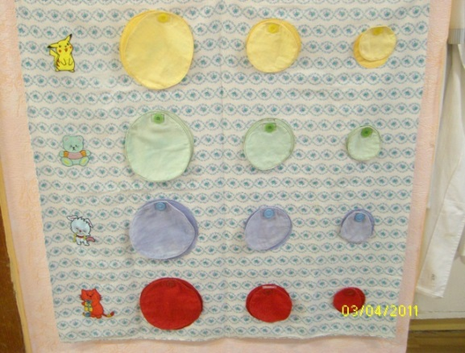
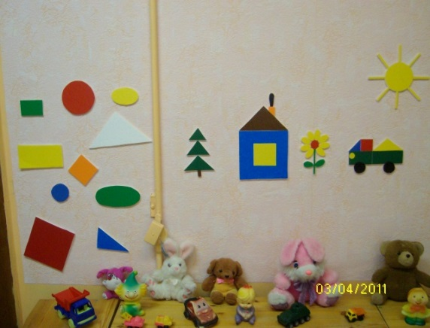
Центр развивающих игр
Центр развивающих игр направлен на развитие речи, сенсорного восприятия, мелкой моторики, воображения.
Комплектация: матрёшки с вкладышами, вкладыши разной формы, набор палочек разных цветов, игрушки-шнуровки разного вида, сюжетно-дидактические панно с пуговицами, кнопками, разные виды мозаик, лото по разным темам, настольно-печатные игры, настенное панно с геометрическими фигурами.

Slide 14
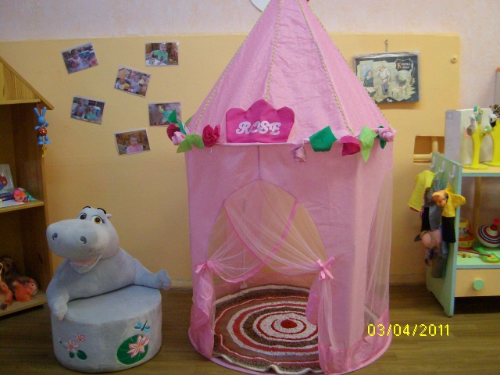
Место для уединения
В котором можно почитать в одиночестве книжку, посидеть с любимой игрушкой и просто отдохнуть.

Slide 15
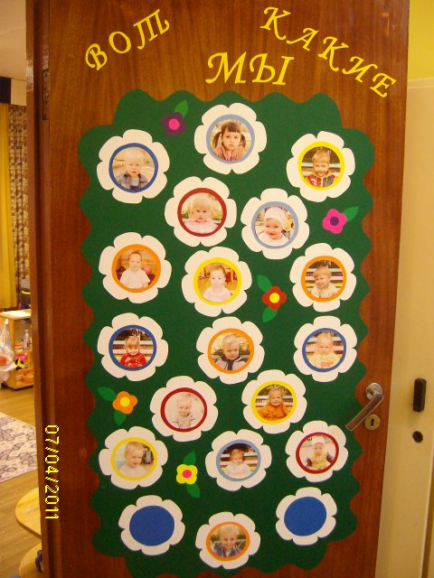
Раздевальная комната
Стенд "Вот мы какие", где размещены фото детей, посещающих группу. Дети рассматривают фото, называют имена детей.

Slide 16
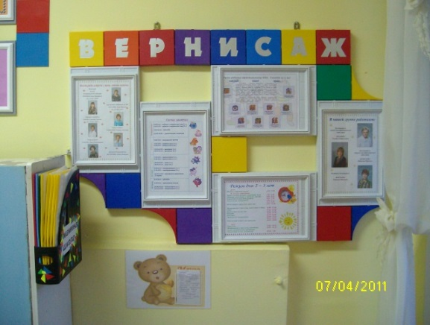
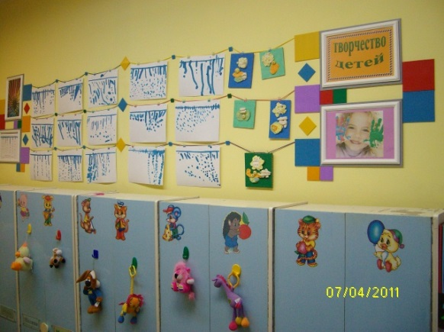
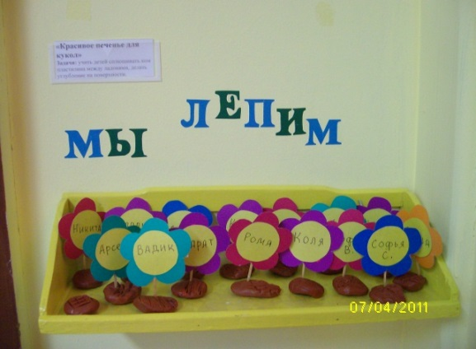
Уголок для родителей, выставка детских работ по изо и лепке.

